Slide 1

МОУ «Будаговская средняя общеобразовательная школа»
Тема урока:
Я мыслю,
следовательно,
я существую
Рене Декарт
Автор: Габец Н.Н.- учитель информатики

Slide 2
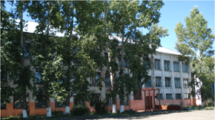
Станция
«ЭРУДИТ»
Станция
«ЗНАНИЯ»
Станция
«РЕДАКТОР»
Станция
«СПОРТИВНАЯ»
Станция
«ДИЗАЙНЕР»

Slide 3


ВОПРОС 1.
Что такое информация?

Slide 4
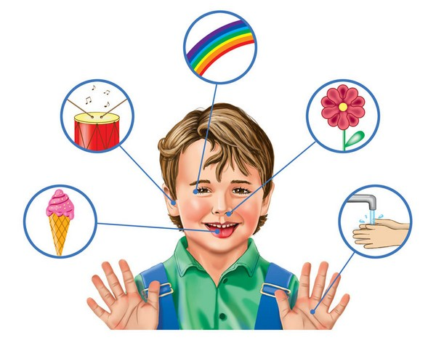
ВОПРОС 2.
С помощью чего
человек получает информацию?

Slide 5
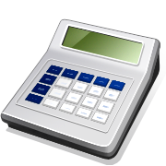
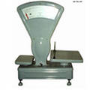
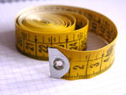

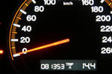
ВОПРОС 3.
Что использует человек для получения более точной информации?

Slide 6
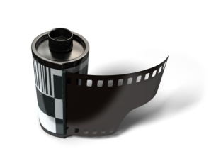
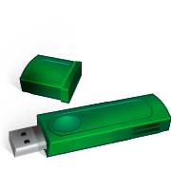
ВОПРОС 4.
Назовите известные Вам носители информации.

Slide 7
ВОПРОС 4.
Что нужно для того, чтобы состоялась передача информации?
ИСТОЧНИК
ИНФОРМАЦИИ
ПРИЁМНИК
ИНФОРМАЦИИ
канал связи

Slide 8
Станция
«ЭРУДИТ»
Станция
«ЗНАНИЯ»
Станция
«РЕДАКТОР»
Станция
«СПОРТИВНАЯ»
Станция
«ДИЗАЙНЕР»

Slide 9

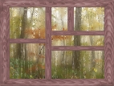


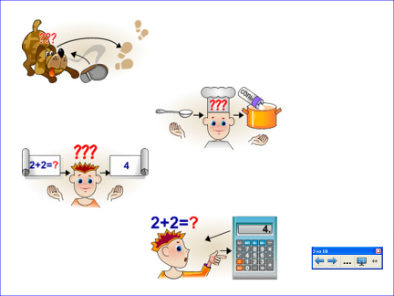

Slide 10
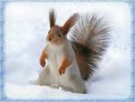
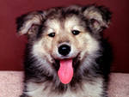
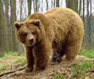


Slide 11

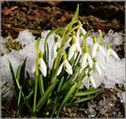
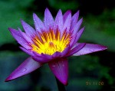
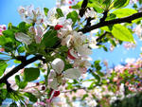
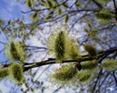

Slide 12
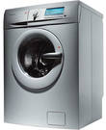
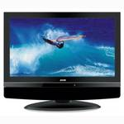
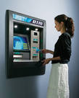


Slide 13
Станция
«ЭРУДИТ»
Станция
«ЗНАНИЯ»
Станция
«РЕДАКТОР»
Станция
«СПОРТИВНАЯ»
Станция
«ДИЗАЙНЕР»

Slide 14

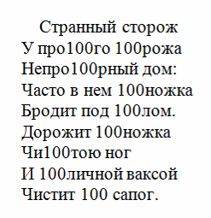
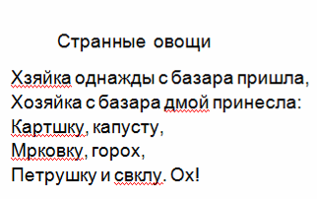
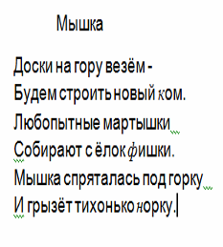

№1
№2
№3

Slide 15
Станция
«ЭРУДИТ»
Станция
«ЗНАНИЯ»
Станция
«РЕДАКТОР»
Станция
«СПОРТИВНАЯ»
Станция
«ДИЗАЙНЕР»

Slide 16


ФИЗКУЛЬТМИНУТКА

Slide 17
Станция
«ЭРУДИТ»
Станция
«ЗНАНИЯ»
Станция
«РЕДАКТОР»
Станция
«СПОРТИВНАЯ»
Станция
«ДИЗАЙНЕР»

Slide 18











Маме
Легче всего обидеть мать,
Она только обидой не ответит,
А только будет повторять:
«Не простудись, сегодня ветер».
Легче всего обидеть мать,
Пройдут века, мы станем выше,
Но кто-то, губы сжав опять,
Возьмет бумагу и напишет:
«Легче всего обидеть мать».
…И может быть, его услышат.
Мама, мамочка моя!
Сколько звезд на ясном небе!
Сколько колосков в полях!
Сколько песенок y птицы!
Сколько листьев на ветвях!
Только солнце - одно на свете.
Только мама - одна на свете.
Мамы всегда говорят сами и освещают путь другим. Они полны нежности, беззаветной любви, а их руки творят на земле добро и справедливость, украшают жизнь, наполняют её смыслом.

Slide 19
Станция
«ЭРУДИТ»
Станция
«ЗНАНИЯ»
Станция
«РЕДАКТОР»
Станция
«СПОРТИВНАЯ»
Станция
«ДИЗАЙНЕР»

Slide 20
Станция «КОНТРОЛЕР»
Для перехода к вводу нового абзаца, необходимо нажать клавишу…
Ошибочный символ, расположенный справа от курсора, удаляется клавишей ….
Какой шрифт имеет наклон?
Кто в окружающем нас мире, может обрабатывать информацию?

Slide 21

Домашнее задание:
§3.14, №44, №47

Slide 22
Спасибо за урок,
до свидания!
Станция
«ЭРУДИТ»
Станция
«ЗНАНИЯ»
Станция
«РЕДАКТОР»
Станция
«СПОРТИВНАЯ»
Станция
«ДИЗАЙНЕР»

